Slide 1
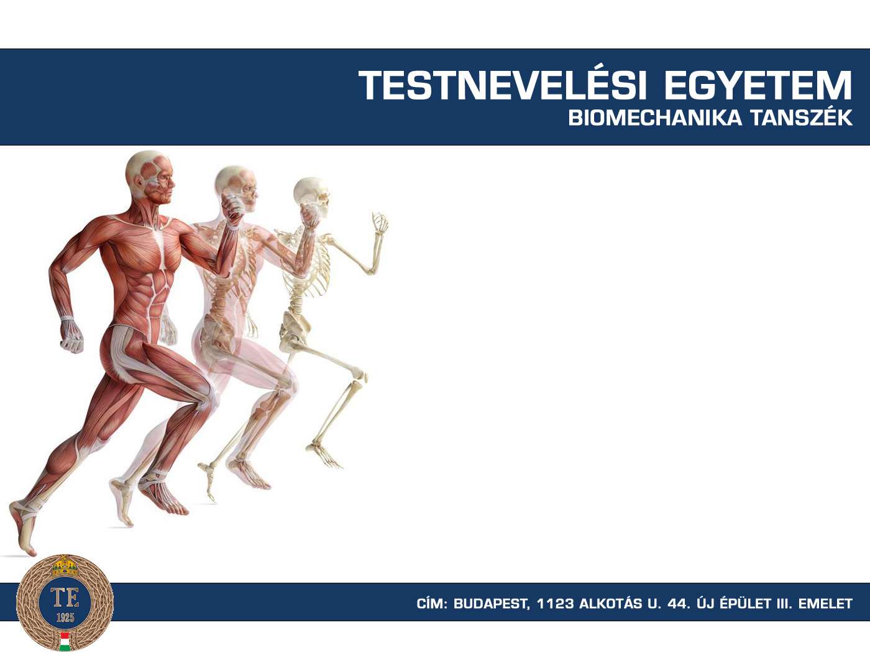
Biomechanikai I
dr. Tihanyi József
Rektor emeritus, MTA doktora

Slide 2
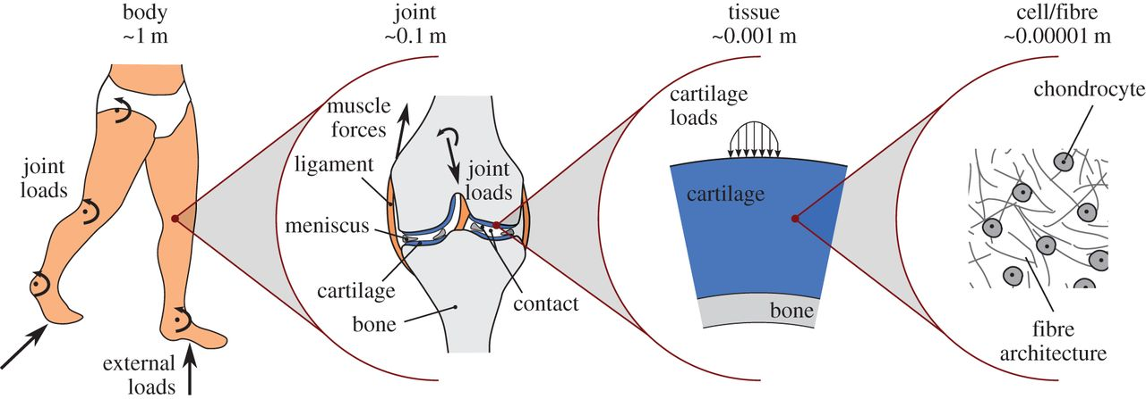
AZ ÍZÜLETI PORCOK BIOMECHANIKÁJA

Slide 3
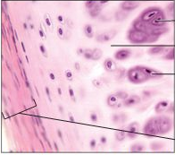
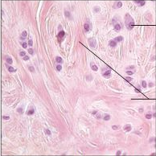
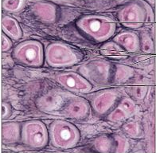
A porcszövetek típusai
üvegporc vagy hyalinporc
Kollagén rostos porc vagy rostos porc
porcsejt
Kollagénrostok
Ízületi felszínek
Porckorong rostos gyűrük
Elasztikus rostok
rugalmas porc, elasztikus porc vagy recésporc
Zselés alapanyag
Fülcimpa
Notes:
A porc a támasztószövetek közé tartozó, közepesen szilárd, rugalmas állományú szövet. Az embrionális fejlődés során a mezenchimából alakul ki, a gerincesek többségénél idővel fokozatosan elcsontosodik. Sejtekből (kondrocita, chondrocyta) és az azt körülvevő alapállományból áll. Kívülről ereket és idegeket tartalmazó, tömött rostos kötőszövetből álló hártya veszi körül; magában a porcban nincsenek erek, ezért anyagcseréje lassú. Nem annyira kemény és merev, mint a csont, de rugalmatlanabb, mint az izom.^{[1][2][3]} Az alapállomány szerint több típusa különíthető el:^{[4]}
üvegporc vagy hyalinporc: a porcos halak és emlősök növekedésben lévő ízületi porcaiban található (ízületi porcfelszínek képzésében vesz részt), de a légcső és a hörgők porcai is ilyenek, és az orrban is megtalálható.
kollagénrostos porc vagy rostosporc: a csigolyák közötti porckorongok külső rostos gyűrűjét alkotja. Nagyobb mérvű terhelést képes elviselni.
rugalmas porc, elasztikus porc vagy recésporc: nagyfokú deformálást képes elviselni, viszonylag kevés helyen fordul elő, pl. a fülkagylóban, az orr egyes részeiben vagy a gégefedőben.

Slide 4
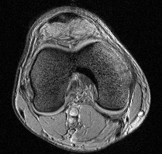
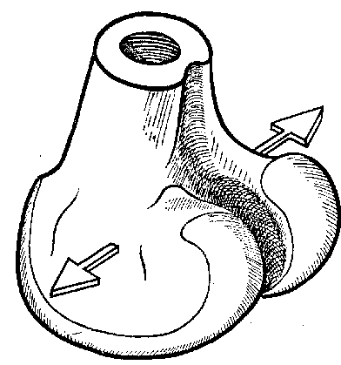
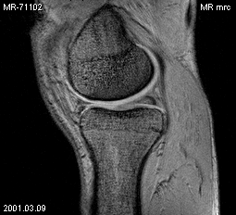
A femur és tibia kondiluszait borító üvegporc

Slide 5
AZ ÍZÜLETI PORCOK ÖSSZETÉTELE ÉS SZERKEZETE
Anyagok
Porcsejtek, 10 %
2. Kollagén (rostos ultraszerkezet, prokollagén polipeptid) 10-30
3. PROTEOGLYCAN ( PG ) nagy poliszaharid molekulák ( monomérek és adalékanyagok formájában) 3-10 %
4. Víz + szervetlen sók, glycoproteins, lipids, 60-87 %
Notes:
A chondrociták vagy porcsejtek a porcban található egyedüli sejtek, amelyek felépítik és fenntartják a porcszövet mátrixos szerkezetét, amely elsősorban kollagénből és proteoglycanekből áll.
Proteoglycan egy fehérje, amely erőteljesen glikolizált állapotban van.
A glikolizáció – enzimatikus folyamat, amely során a glican kötését jelenti a fehérjékhez, zsírokhoz.
A glikoproteinek fehérjék, amelyek oloigoszaharoid láncot (glycan) tartalmaznak kövelensen kötödve a polipeptud oldal-lánchoz.

Slide 6
Kollagén

Slide 7
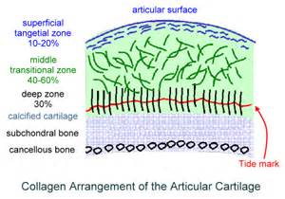
A kollagén rostok elhelyezkedése és orientációja a porc szövet mélységében

Slide 8
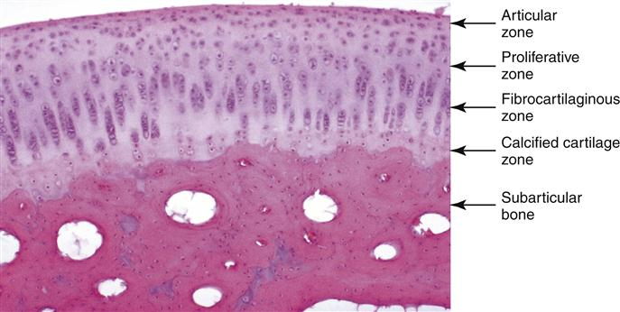
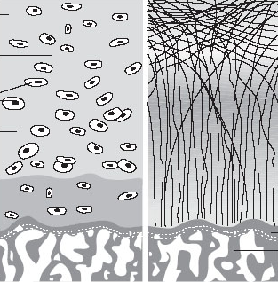
A porcsejtek és kollagénrostok elhelyezkedése

Slide 9
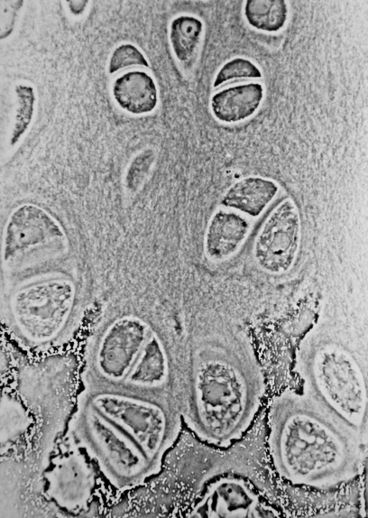
Condrocyta
Kötőszöveti sejt, porcsejt

Slide 10
Mechanikai jellemzők

Slide 11
A porc, mint viszkoelasztikus anyag
Ha egy anyag állandó tehernek (erőnek) és deformációnak van kitéve és erre a válasza időtől függetlenül változik, akkor az anyag mechanikai viselkedését viszkoelasztikusnak mondjuk.

Slide 12
Az ízületi porcok permeabilitása
Porózusság (b): a folyadék térfogat (m³ ) aránya a porózus anyag teljes tömegéhez (m) viszonyítva.
Permeabilitás ( k ): az anyag (porc) áteresztő képességének a mérője, amely fordítottan arányos a súrlódási erővel ( K )

Slide 13
A mechanikai hatásra adott alapvető válaszok
1. Kétfokozatú feszülés változás
2. Kétfokozatú stress relaxáció

Slide 14
1. Kétfokozatú feszülés változás
Az idő, amely szükséges a feszülés egyensúly létrejöttéhez, ellentétesen változik a szövet vastagságának négyzetével.

Slide 15
Feszülés változás oka
Notes:
Amikor a porcszövetet állandó nyomás éri a külső nyomóerők hatására, a porcból folyadék áramlik ki, amelynek következtében a porc vastagsága csökken. A kollagén rostok nem tudnak, vagy csak nagyon kis mértékben ellenállni a nyomóerőknek. A folyadékkiáramlás miatt a porc sűrűsége növekszik és ezáltal fokozódik a belső nyomás, azaz a porcok ellenállása a külső nyomóerővel szemben. Egy bizonyos idő után a külső és belső erők egyensúlyba kerülnek, megszűnik a porc vastagságának csökkenése. A creep az összenyomódást, vastagság csökkenést jelent, amely magában foglalja a folyadék kiáramlását a porcból.

Slide 16
Feszülés egyensúly időbeli lefolyása
humán és szarvasmarha porc: 2-4 mm
> 4 - 16 óra
Nyúl porc: 1 mm > 1 óra
1 MPa nyomás felett a porc folyadék tartalmának több, mint 50 százaléka kipréselődik.
Notes:
Az egyensúlyi állapot létrejöttének idejét a porc vastagsága befolyásolja.

Slide 17
A folyadékkiáramlás mértéke irányítja a feszülés változás mértékét. Ezzel lehet jellemezni a permeabilitási koefficienst.
Szöveti permeabilitás koefficiens (k)
Human porc: 4,7 ±0,04x10⁻¹⁵m⁴/Ns
Szarvasmarha porc: 4,67 ± 0,04 x10⁻¹⁵ m⁴/Ns

Slide 18
Az egyensúlyi állapotban meghatározható deformáció mértékét a belső nyomási modulus mérésére lehet használni.
Belső nyomási modulus ( H_{A} )
Humán porc: 0,79 ± 0,36 MPa
Szarvasmarha: 0,85 ±0,21 MPa

Slide 19
“k” egyenes arányban változik a folyadék mennyiségével.
“H_{A}” fordított arányban változik a folyadék mennyiségével.

Slide 20
STRESS RELAXÁCIÓ

Slide 21
Stress relaxáció jelensége
Notes:
Az erőteljes nyomás hatására a folyadék kiáramlik a porcból ( A és B) és a porc vastagsága B-nél már nem csökken, viszont a porcon belül a feszülés nagyobb, mint a külső nyomás. Ennek az az oka, hogy a porcban lévő szilárd anyagok a porc felszíne felé mozognak, ahol megnő a sűrűség. Ezt követően a a porcban lévő anyagok fokozatosan egyenletesen oszulanak el a porcon belül, amelynek következménye a belső feszülés csökkenése (C, D, E), amelynek végén az anyagok egyenletesen oszlanak el és a porcban a feszülés egyenlő lesz a külső nyomással.

Slide 22
AXIÁLIS FESZÜLÉS

Slide 23
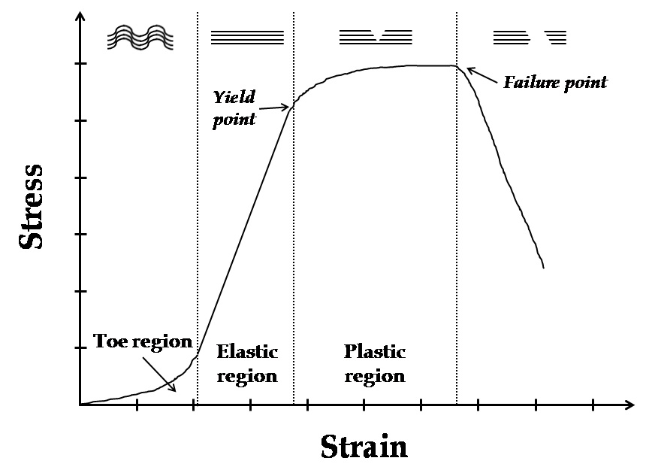
A porc feszülés (stress)-megnyúlás (strain) görbéje nyújtás hatására

Slide 24
A nyújtási (tensile) modulus
Notes:
A porc feszülés (stress)-megnyúlás (strain) görbéje nyújtás hatására. A nyújtás elején a feszülés exponenciálisan növekszik mindaddig, míg a porcban lévé kollagén rostok ki nem egyenesednek. Ezt követően a feszülés lineárisan növekszik a nyújtás függvényében. A tenzilis modulust a görbéhez húzott érintő egyenes (tangens) fejezi ki, amely egységnyi megnyúlásra jutó feszülésnövekedést jelent.

Slide 25
A kollagén rostok elhelyezkedése és nyújtásra bekövetkező hosszváltozása a porcon belül.

Slide 26
Tangencális modulus az anyag feszességét (merevségét) mutatja
σ / ε
Maximum stress : 3 - 100 MPa,
Élettani nyúlás: 15 % > 5 - 10 MPa
Compliance (nyújthatóság) = ε / σ
szigma, epszilon

Slide 27
Kenés (lubrikáció)

Slide 28
A kenés típusai
Határvonal kenés
Folyadékfilm kenés

Slide 29
Határvonalon abszorbeált kenőanyag
Notes:
Amennyiben az ízületi porcfelszínek közötti távolság kicsi (1-100 nm), akkor a felületek egymáson történő elcsúszását a porcfelszínekhez kötődő glikoprotein molekulák segítségével történik.

Slide 30
Határvonal kenés
Független a kenőanyag fizikai tulajdonságaitól (pl. viszkozitástól) és a terhet viselő anyagtól (merevségétől), de csaknem teljes mértékben a kenőanyag kémiai tulajdonságaitól függ.
glycoprotein, lubricin
A lubricin a felületen abszorbeálódott makromolekula

Slide 31
Folyadékfilm kenés
Hidrodinamikai kenés
Kipréselt film kenés

Slide 32
Folyadékfilm kenés
A kenőanyag nagyobb felület szeparációt tesz lehetővé
> 20 µm

Slide 33
Hidrodinamikai kenés
Akkor történik, amikor a merev felszínek nem párhuzamosak egymással és a folyadék tangenciális irányban halad, azaz a felszínek elcsúsznak egymáson ék alakban.

Slide 34
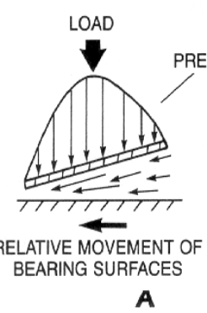
Emelő nyomás keletkezik az ékben a folyadék viszkozitása által, amint a talapzat mozgása behúzza a folyadékot a felszínek közötti résbe.

Slide 35
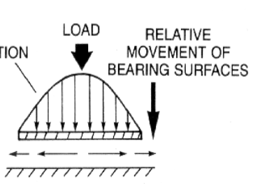
Kipréselt film kenés
Akkor történik, amikor a merev, terhelést viselő talapzatok merőlegesen mozognak egymás felé.
A két ízületi felszín közötti résben a folyadék viszkozitás nyomást hoz létre, amely a folyékony kenőanyagot kipréseli.
Ez a mechanizmus elégséges a rövid idejű nagy erők elviselésére.
2017.05.13.

Slide 37
Elasztodinamikai kenés
Notes:
Az elasztódinamikai kenés a porcfelszínek milyenségétől függ. Merev felületek esetén a porcon belül a nyomáseloszlás nem változik, viszont deformálható felületek esetén a nyomáseloszlás attól függ, hogy van-e gördülés vagy nincs az ízületi felszínek viszonyában.

Slide 38
A felszínt alkotó anyag nem sima
Nyomás alatti folyadék
Határvonal érdesség találkozása
Notes:
A kenés formái ugyanazon porcok esetén különbözőek lehetnek, attól függően, hogy mekkora a rés az ízületi felszínek között.

Slide 39
Önkenés
Notes:
A porc azon a részén ahol nyomás van, a porcból a folyadék kiáramlik, ahol a nyomás csökken a folyadék visszaáramlik.

Slide 40
Mivel a porcnak nincs vérellátása a folyadék kipréselés által szerzi be a szükséges tápanyagokat, amelyeket a visszaáramlás során visz be a porcba. Ezért fontos, hogy fizikai aktivitással fokozzuk ezt a folyamatot. Hosszantartó immobolitás után a porcok terhelésének fokozatosnak kell lenni, hogy össze ne töredezzen a porc finom szerkezete.

Slide 41
A kenés hatékonysága az alkalmazott terheléstől és a felszínek sebességének nagyságától és irányától függ.
Határvonal kenés: nagy terhelés, lassú sebesség, hosszú idő.
Folyadék film kenés: kis teher, nagy sebesség
Elasztohidrodinamikus kenés:
a nyomás alatti folyadék film alapvetően deformálja az ízületi felszínt.

Slide 42
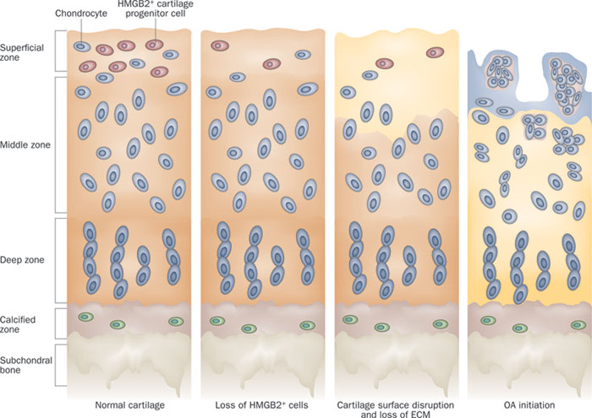

Figure 2 Mechanisms of cartilage superficial zone disruption
Lotz, M. K. & Caramés, B. (2011) Autophagy and cartilage homeostasis mechanisms
in joint health, aging and OA
Nat. Rev. Rheumatol. doi:10.1038/nrrheum.2011.109
Notes:
In the pathogenesis of OA, the earliest molecular changes, which precede the loss of cells and the destruction of ECM in cartilage, involve the chromatin protein HMGB2, which is uniquely expressed in the cartilage superficial zone. This protein supports chondrocyte survival and regulates the specific differentiation status of superficial zone cells, including progenitor cells. Aging-related loss of HMGB2 expression or deletion of the HMGB2 gene leads to superficial zone cell death, loss of progenitor cells, and reduced synthesis of ECM components such as the important lubricant proteoglycan 4. This loss causes the initial disruption of the cartilage superficial zone and initiates OA pathogenesis via the pathways shown in Figure 1. Once the superficial zone is disrupted, remaining cartilage cells are activated and proliferate. This cellular response leads to tissue destruction and remodeling that extends into the deeper zones of articular cartilage. Abbreviations: ECM, extracellular matrix; HMGB2, high mobility group protein B2; OA, osteoarthritis.

Slide 43
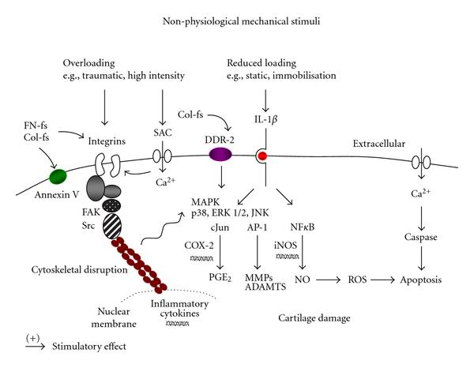
Notes:
Figure 1: Effect of nonphysiological mechanical stimuli on signal transduction pathways in chondrocytes. Overloading activates the α5β1 integrin which disrupts the actin cytoskeletal network and stimulates members of the nuclear factor-kappa B (NFκB) and mitogen activated protein kinase (MAPK) family. These factors increase the production of nitric oxide (NO), proteolytic enzymes (MMP-1, 3, 8, and 13), ADAMTS (4 and 5), reactive oxygen species (ROS), cytokines (IL-1, TNFα), and prostaglandins (PGE₂), which mediate cartilage damage. Mechanical signals may indirectly interact with the stretch-activated ion channels (SACs) or increase intracellular calcium levels, which stimulate caspase production (3 and 9) leading to apoptosis. The protease enzymes increase catabolic activities and accelerate tissue damage via production of fibronectin (FN-fs) or collagen fragments (Col-fs), which bind to the integrins, annexin V, discoidin domain receptor 2 (DDR-2), and induce cytokines. Reduced loading (e.g., static and immobilisation) stimulates the IL-1 receptor which activates ERK1/2, AP-1 and MMPs leading to reduced aggrecan and collagen type II synthesis.

Slide 44
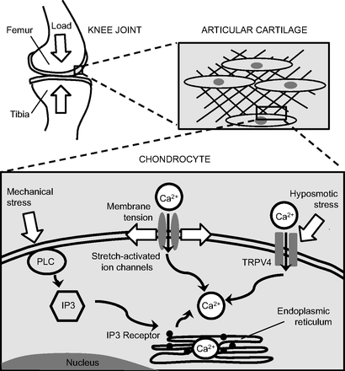
Notes:
Fig. 1. Mechanically induced Ca2 signaling in an articular chondrocyte. IP3, 1,4,5-trisphosphate; TRPV4, transient receptor potential vanilloid 4.

Slide 45
 | Collagen (wet weight) | Proteoglycan (wet weight) | Fluid (wet weight) | Young’s modulus
Articular cartilage | 10-20% (type II) | 5-10% | 68-85% | ~0.5 MPa (compression)
Meniscus | 15-25% (type I) | 1-2% | 60-70% | ~0.1 MPa (compression)
Ligament | 20-30% (type I) | less than in cartilage | 60-70% | "/>100 MPa (tension)
Tendon | more than in ligament (type I) | less than in ligament | 60-70% | "/>1000 MPa (tension
Notes:
Main compositional parameters and elastic properties of articular cartilage, meniscus, ligaments and tendons

Slide 46
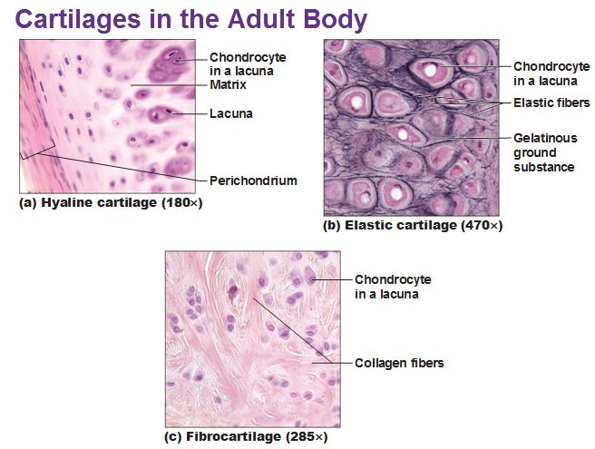

Slide 47
